Slide 1
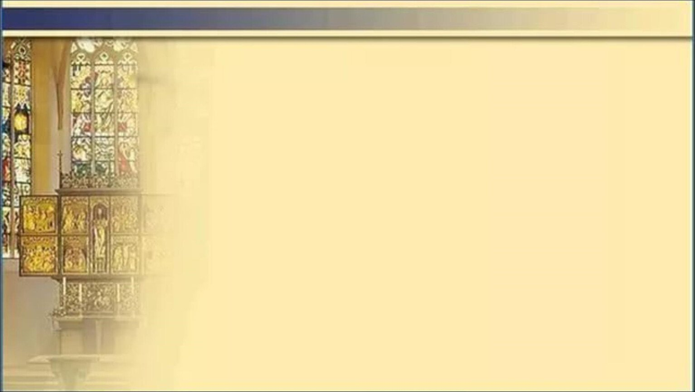
Принятие христианства и развитие культуры на белорусских землях в IX — середине XIII в.
БИЛЕТ 3

Slide 2
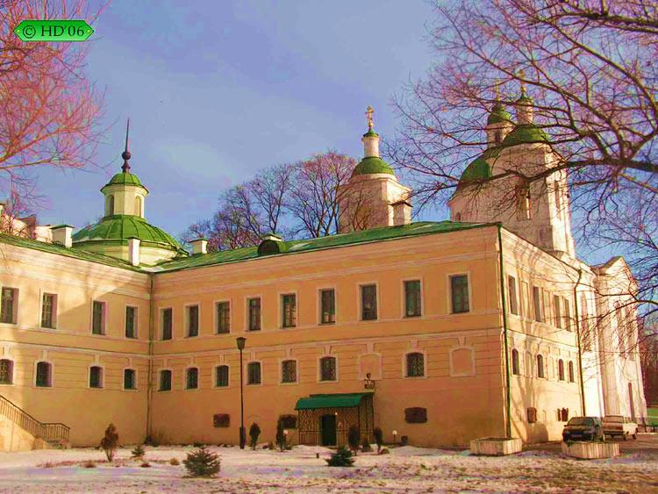
Распространение христианской веры на белорусских землях началось с X в.
В 992 г. князь Изяслав основал в Полоцке епархию — большой церковный округ. Рогнеда и Изяслав стали первыми христианами в Полоцком княжестве. Христианство в течение нескольких столетий распространялось в соперничестве с язычеством (многобожием). С IX по XIII в. они существовали вместе, так как язычество имело глубокие древние корни.

Slide 3
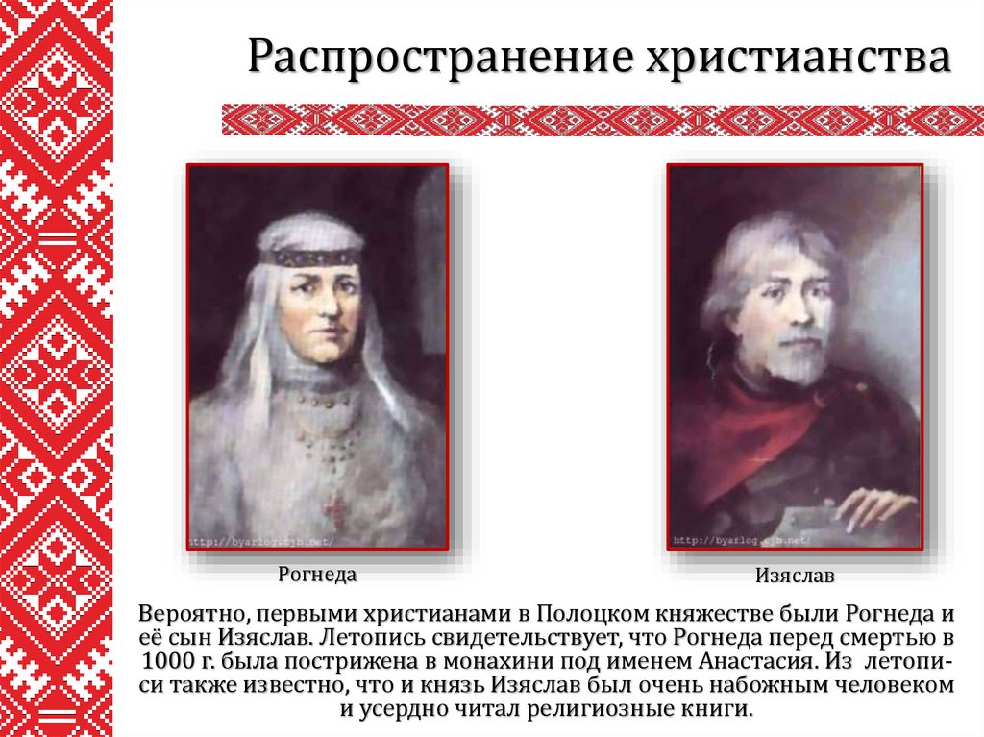

Slide 4
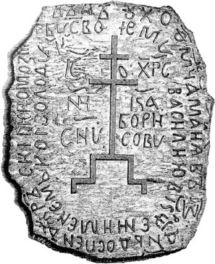
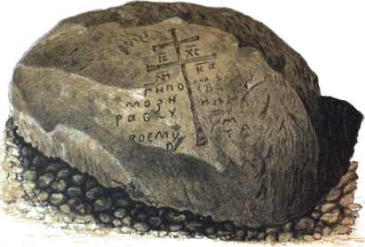
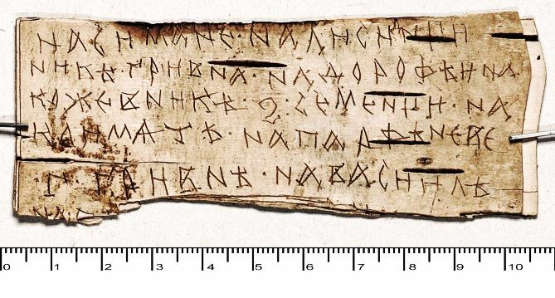
В Полоцком княжестве развивалась письменность. В IX в. в Полоцкой земле начала осваиваться кириллическая азбука. Об этом свидетельствуют надписи на Борисовых камнях, обнаруженных в русле Западной Двины, а также надпись на Рогволодовом камне возле Орши.
В Бресте был найден деревянный гребень для волос с последовательно размещенными на нем буквами славянского алфавита.

Slide 5
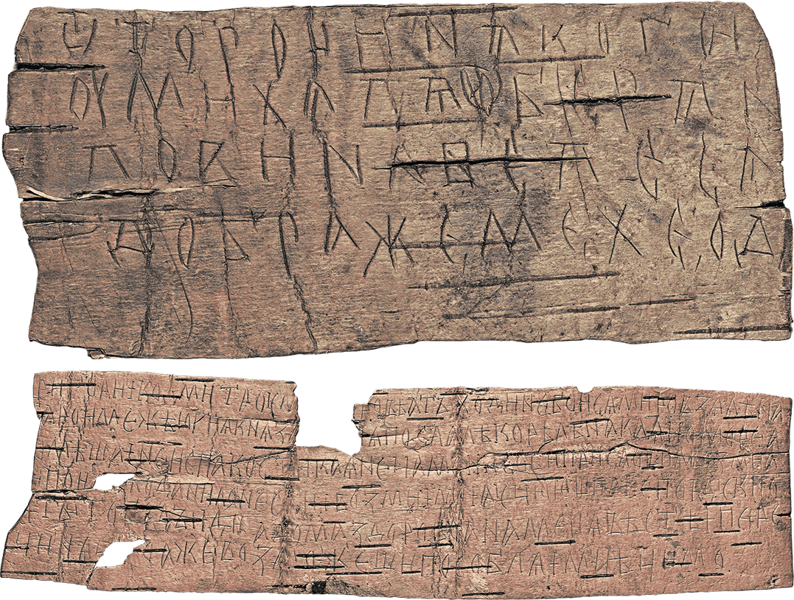
Исключительную научную ценность имеют берестяные грамоты — березовая кора с нацарапанными на ней буквами. Такие грамоты обнаружены археологами в Витебске и Мстиславле.

Slide 6
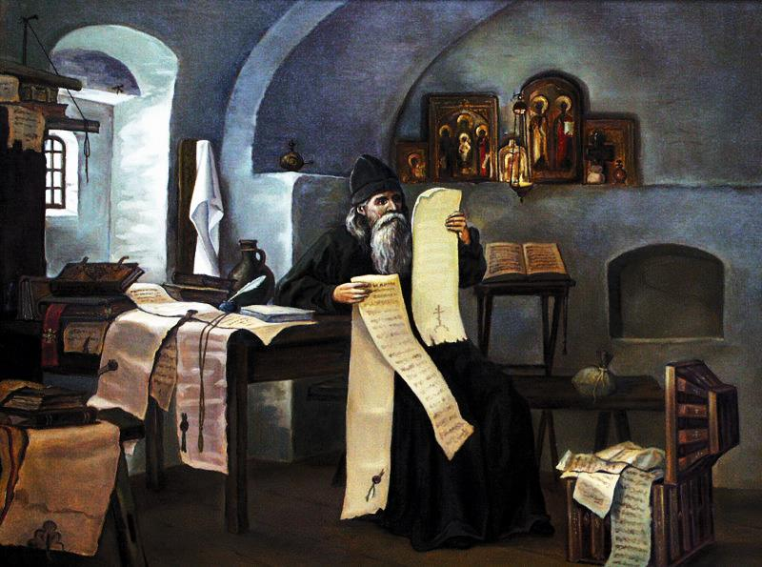
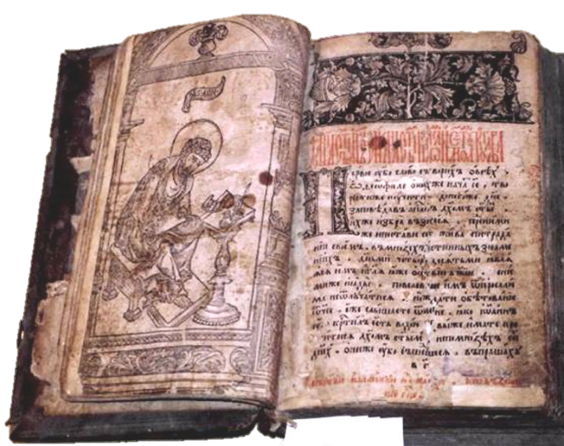
С первой половины X в. берет начало летописание — запись событий по годам (летам) в хронологической последовательности.
В начале XII в. монахом Нестором была создана «Повесть временных лет» — летопись, содержащая сведения о Рогволоде, Рогнеде, Изяславе, Всеславе Чародее, о битве на Немиге и других событиях из жизни восточных славян.

Slide 7
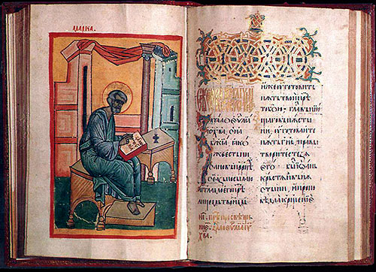
Самой ранней рукописной книгой на территории Беларуси является созданное в X в. Туровское евангелие, украшенное заставками — большими разноцветными буквами. Материалом для рукописных книг в те времена служил пергамент — специально выделанная кожа телят. Обложкой были две дощечки, обтянутые кожей, а закрывалась книга с помощью пряжки.

Slide 8
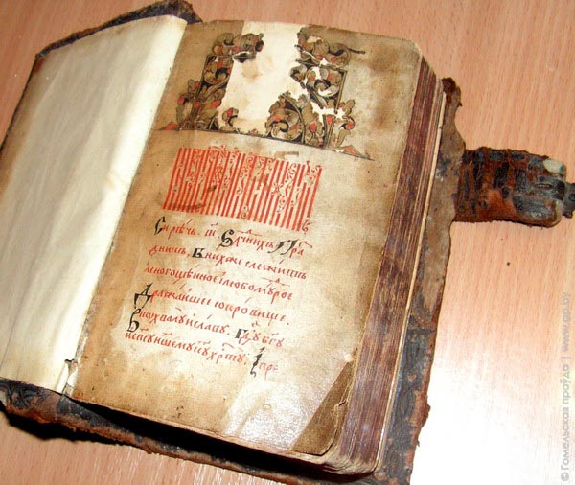

Slide 9
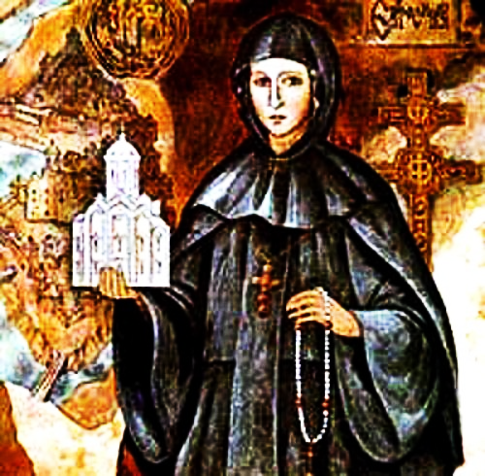
Распространению письменности содействовали религиозно-просветительские деятели XII в.
В первую очередь – это Ефросинья Полоцкая.

Slide 10
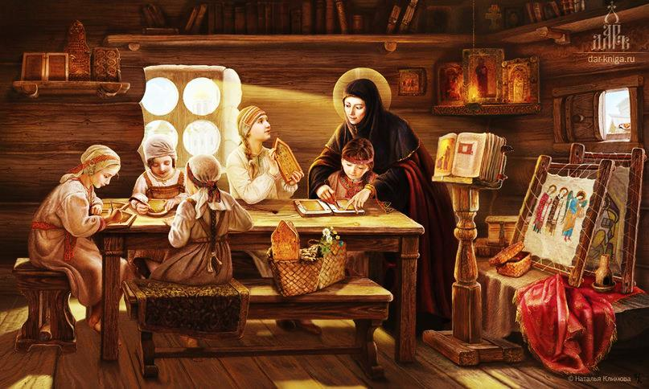
Ефросинья Полоцкая — первая женщина среди восточных славян, провозглашенная православной церковью святой. Верующие считают ее небесной заступницей белорусской земли и каждый год 5 июня чтят день ее памяти.

Slide 11
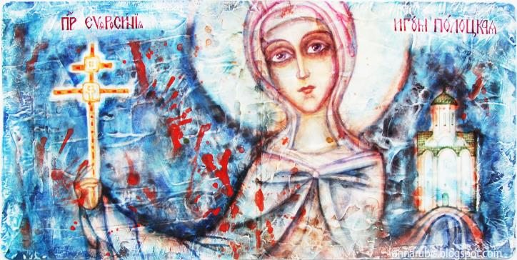
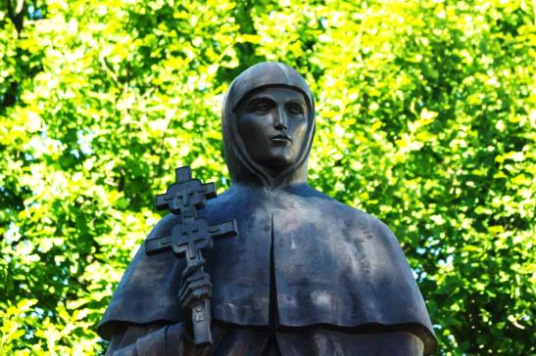
Осознанный жизненный выбор сделала в 12-летнем возрасте Предслава — внучка знаменитого Всеслава Чародея. Узнав о намерении отца обручить ее с будущим мужем-княжичем, она выбрала служение Богу и убежала из дому в женский монастырь, где получила имя Ефросинья.

Slide 12
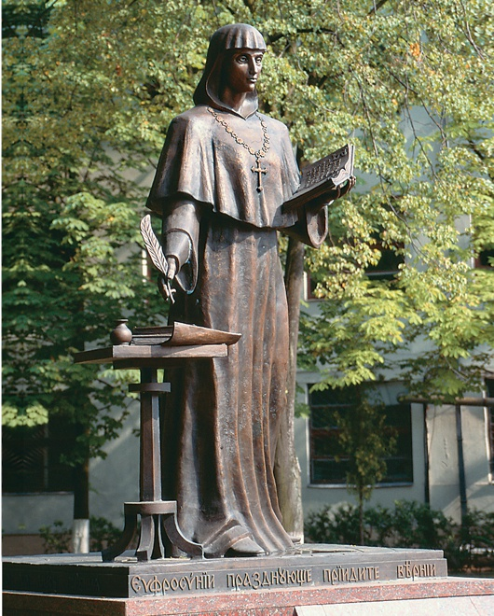
Позже она основала женский и мужской монастыри, где переписывались церковные книги.На склоне лет Ефросинья совершила религиозный подвиг — отправилась в далекое и трудное паломничество в Святую землю (Иерусалим), где и скончалась.

Slide 13
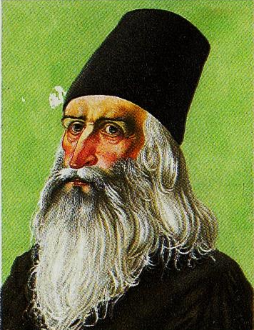
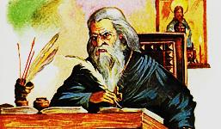
Выдающимся религиозным деятелем XII в. был Кирилл Туровский. Он на некоторое время стал затворником. И не только читал там книги, но и писал «слова» — обращения к верующим, молитвы-исповеди, повести-притчи, имевшие характер поучений. За красноречие Кирилла Туровского прозвали Златоустом, «паче всех воссиявшим на Руси».

Slide 14
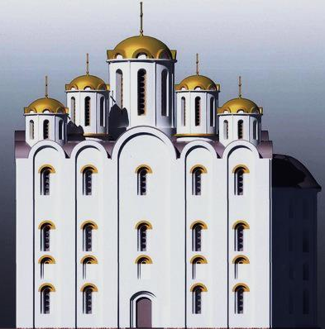
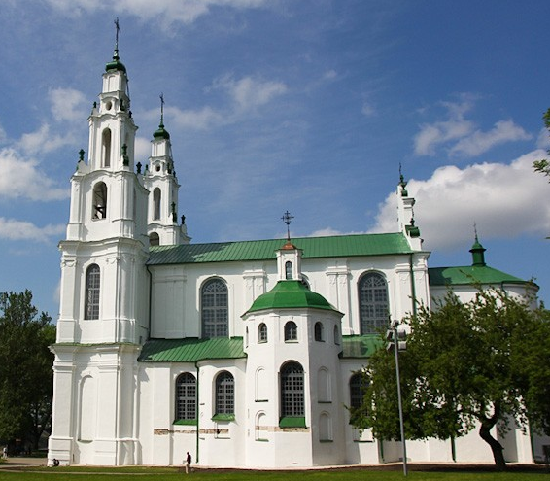
Выдающимся памятником каменного зодчества был возведенный в середине XI в. в Полоцке при князе Всеславе Чародее Софийский собор.
Это был третий храм такого типа, возведенный на землях восточных славян после Киевской и Новгородской Софий.

Slide 15
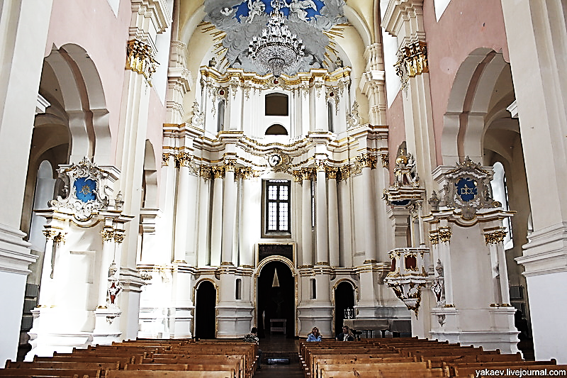
При строительстве собора использовался плоский кирпич — плинфа. Внутренняя поверхность храма была украшена фресками — росписью водяными красками по свежей штукатурке.
За свою историю Полоцкая София несколько раз разрушалась, перестраивалась и дошла до нас в значительно измененном виде.

Slide 16
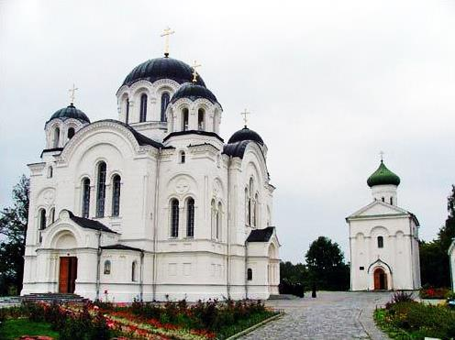
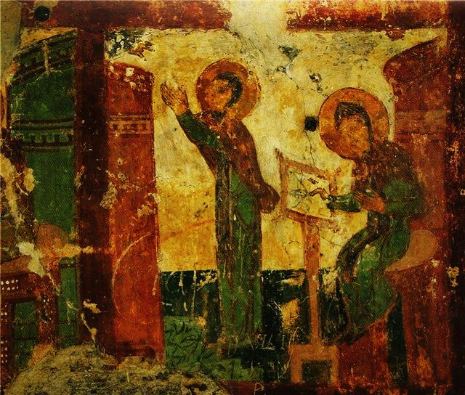
В течение XII в. в Полоцке было возведено 10 каменных однокупольных культовых зданий. Одним из них стала Спасо-Ефросиньевская церковь, построенная по просьбе Ефросиньи Полоцкой зодчим Иоанном (Иваном) за 30 недель. В этой церкви хранятся мощи (останки) Святой Ефросиньи Полоцкой.

Slide 17
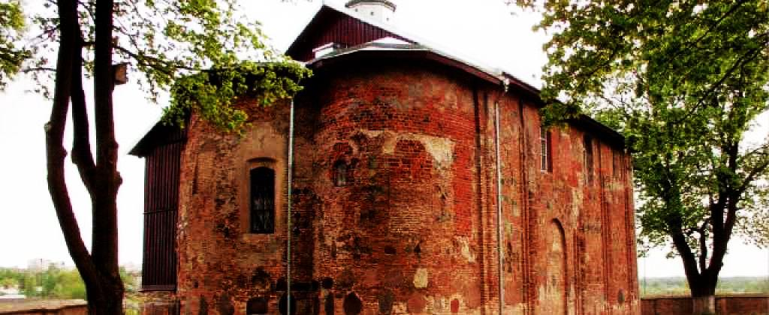
До наших дней частично сохранилась Коложская (Борисоглебская) церковь, построенная в XII в. в Гродно. Стены церкви украшены вставками из цветного полированного камня и керамическими плитками, образующими определенный рисунок. Особенностью церкви является большое количество голосников — глиняных кувшинов, вмурованных в стены для того, чтобы было хорошо слышно молитву. и голос священника.

Slide 18
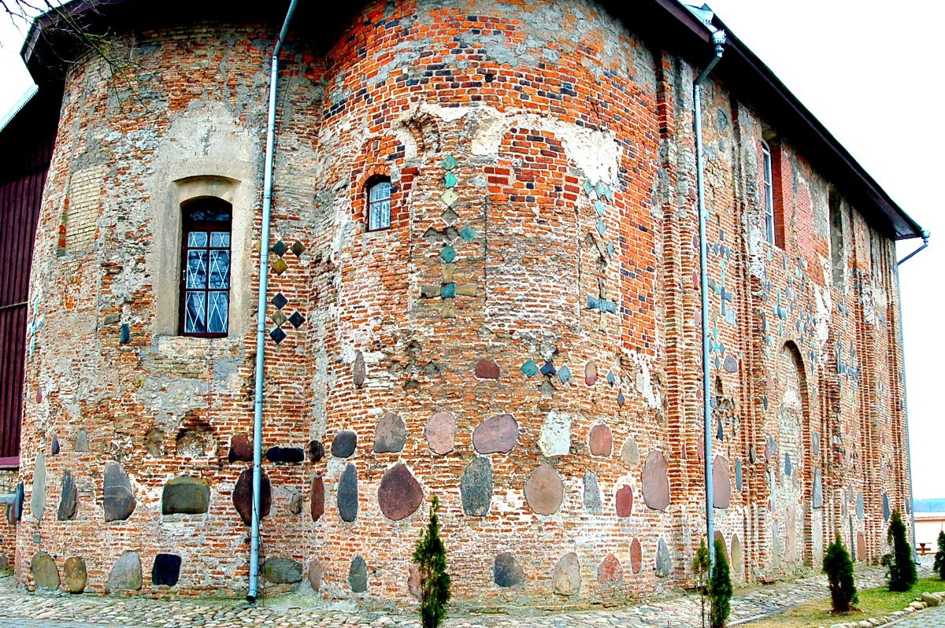

Slide 19
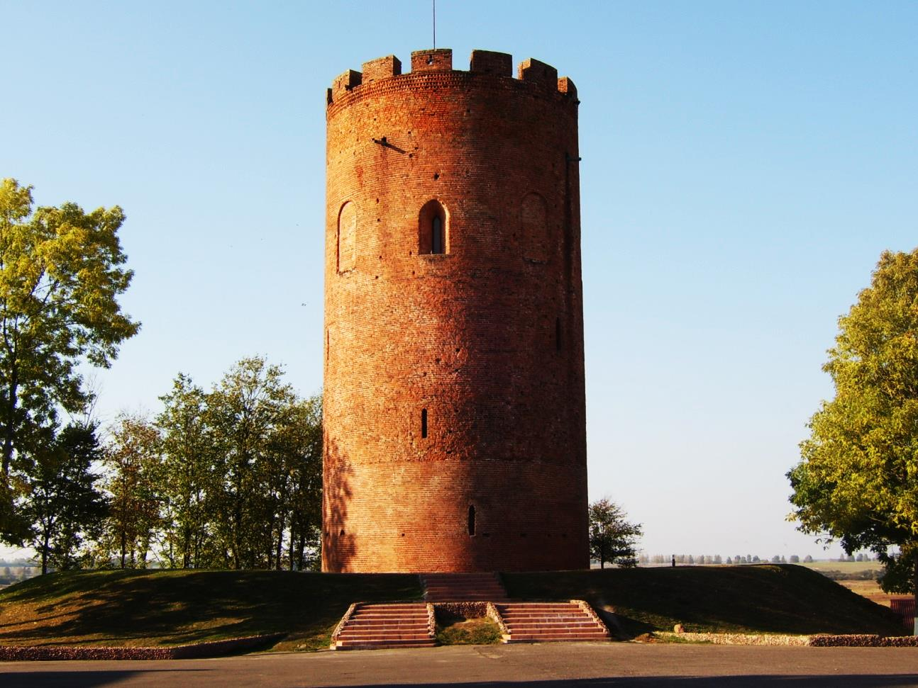
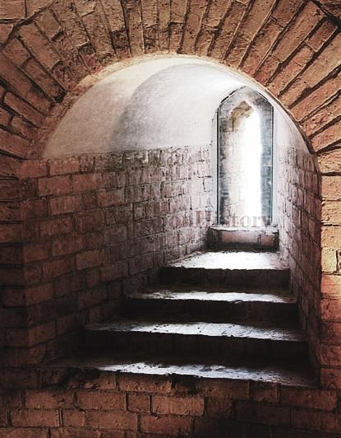
Памятником оборонного зодчества является пятиярусная, высотой около 30 м, Каменецкая башня, возведенная в XIII в. на Брестчине из желтого и коричневого кирпича.

Slide 20
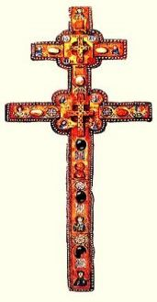
Шедевром древнего искусства является шестиконечный крест, созданный в технике перегородчатой эмали мастером Лазарем Богшей по заказу Ефросиньи Полоцкой в 1161 г.
Крест изготовлен из кипарисового дерева. Его поверхность выложена золотыми, а стороны — серебряными пластинами с выбитыми на них надписями кириллицей
На золотых пластинах разноцветными эмалями изображены святые. В кресте содержались частички дерева с креста, на котором был распят Иисус Христос, мощи святых.
Восстановленный в XX в. образ Креста Ефросиньи Полоцкой считается христианской реликвией . белорусов.

